Slide 1
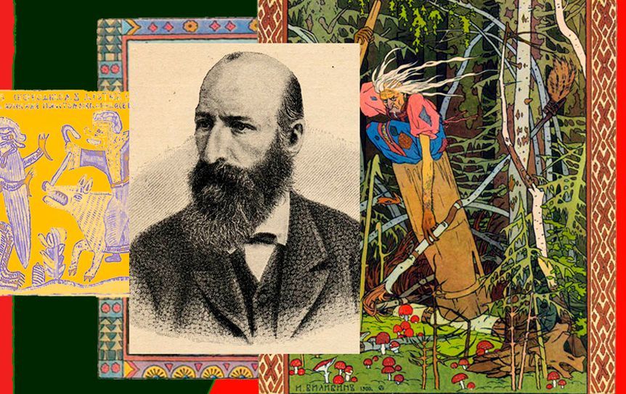
Сказочник всея Руси. Александр Николаевич Афанасьев
Выполнила: в-ль МАДОУ д/с №62 г. Тюмени Подольская Т.А.

Slide 2
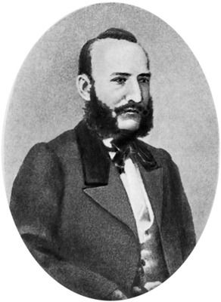
Сказочник всея Руси. Александр Николаевич Афанасьев
195 лет назад, 23 июля 1826 года, родился ученый-фольклорист, замечательный сказочник и вообще вольная птица, каких мало.
Нет и быть не может сомнений: его читали все. Александр Николаевич Афанасьев (1826 – 1871) - это наша энциклопедия и кладовая. Русские народные сказки, собранные и пересказанные Афанасьевым, для многих из нас стала «вратами в литературу». Он открыл нашенский материк фольклора. И это только часть огромного наследия учёного и писателя, просветителя и журналиста. Афанасьев необходим не только детям: без изучения его «Поэтических воззрений славян на природу» не обходятся историки и филологи.

Slide 3
Архивистом он оказался незаурядным организатором: идея собирания русских сказок объединила многих исследователей. Самую действенную помощь оказал Афанасьеву Владимир Иванович Даль, подаривший ему сотню сказок для отбора. Откликнулись и другие литераторы. Сказочная эпопея показала, что Александр Николаевич Афанасьев – не только дотошный учёный и собиратель фольклора, но и писатель талантливый, с чувством не только языка, но и меры.

Slide 4
Сказки объединяли страну. Вот уж, действительно, скрепы. В каждой местности любую историю рассказывали на особый лад, но общий стержень оставался. А в наше время сказки объединяют нас с дедами-прадедами, с давно ушедшими поколениями. И это не менее важный стержень.

Slide 5
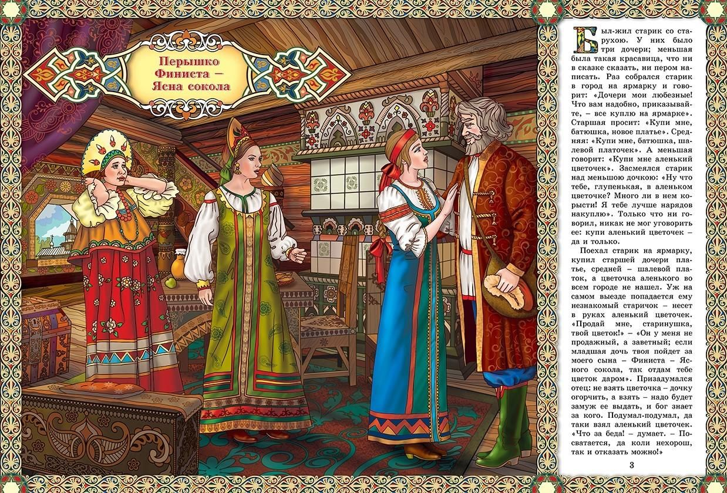
Вечный вопрос, неразрешимая дилемма. Писатель или учёный зависит от многих обстоятельств, он вынужден соотносить своё творчество с конъюнктурой – даже, если противостоит ей. Сказки слагают дилетанты, чистой воды добровольцы. Как говорили в старину на Руси – охотники. Сочиняют, как бог на душу положит, а исторические впечатления дедов и прадедов передают, конечно, не без искажений. Но – в точности так, как оно сохранилось в народной памяти.

Slide 6
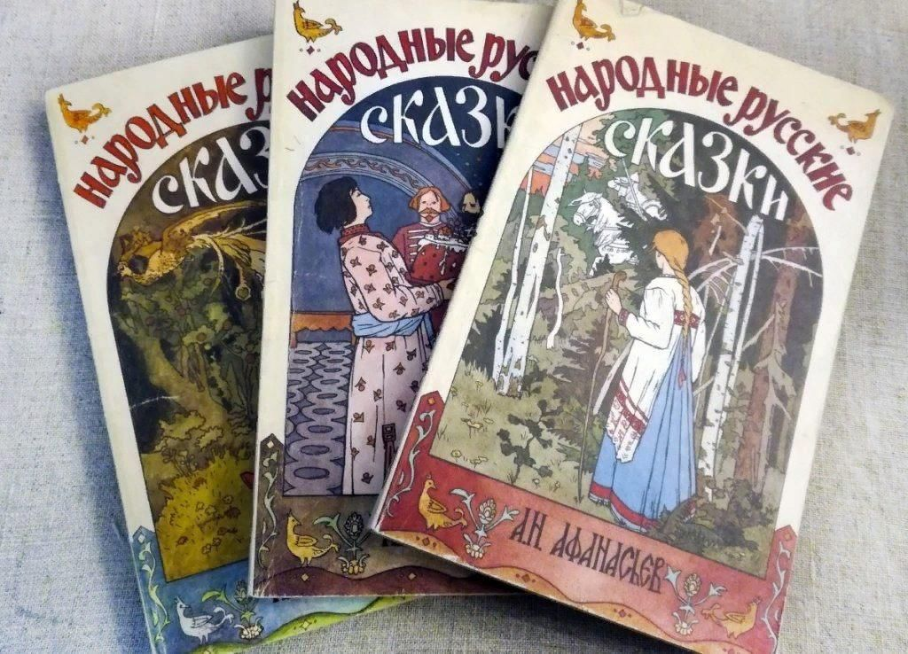
Поэтому без сказок трудно понять историю. Трудно осознать, к чему наши предки относились с уважением, о чём мечтали, а чего боялись. Самое удивительное, что во многом мы с ними совпадаем – в этом непрерывная сила фольклора. Афанасьеву удалось сдвинуть гору: он открыл русскую сказку и для филологической науки, и для широкой читательской аудитории на много поколений вперед.

Slide 7
Один из первых английских славистов Уильям Ролстон в 1870 году беседовал с Афанасьевым в его московской квартире. Британский ученый с теплотой вспоминал эту встречу и набросал любопытный портрет русского сказочника: «Я провел с ним очень короткое время в его совершенно русском доме, стоявшем посреди такого обширного двора (даже можно сказать пустыря), что легко можно было подумать, будто находишься в деревне, а не в столичном городе. Комната его со всей ее обстановкой была именно в таком роде, в каком можно было надеяться встретить в доме такого истинного ученого — повсюду книги и везде следы и указания на литературный труд.

Slide 8
Да и самою личностью своей он выражал идею высокого труженика, труженика не из материальных выгод, но из сердечной любви к своему предмету и из благородного желания извлечь из тьмы и вывести на свет литературные сокровища, так долго скрывавшиеся в малочитаемых хрониках и других неизвестных памятниках, или же кроющиеся в памяти народа, к которой ученые обращаются еще менее». Так он и жил – в трудах. Иначе не умел. После сорока учёный растерял здоровье. Чахотку тогда лечить не умели… Да и работал он без малейшего снисхождения к собственным недугам. Всего лишь 45 лет прожил Афанасьев. Его целеустремленность и трудолюбие – как из фантастического романа.

